Slide 1
МЫ- ЗА БЕЗОПАСНОСТЬ ДЕТЕЙ НА ДОРОГАХ
МАДОУ «ЦРР-детский сад №387»
Выполнила: Раджибаева Л.М.

Slide 2
Дошкольный возраст является периодом становления и развития ребенка, который с рождения является участником дорожного движения. Дети дошкольного возраста-это особая категория пешеходов и пассажиров. К ним нельзя подходить с той же меркой как и ко взрослым. Вот почему с раннего возраста необходимо учить детей правилам безопасного поведения на улицах, проезжей части и в транспорте.

Slide 3
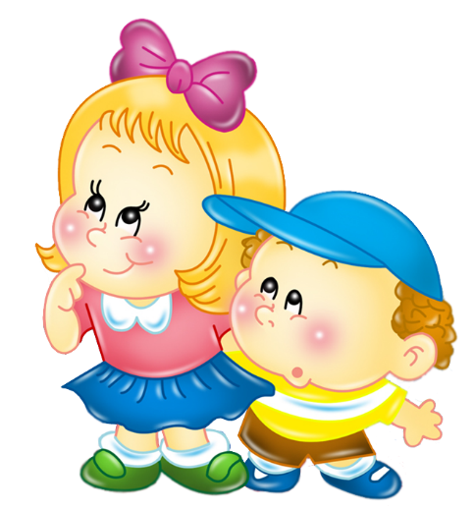
Актуальность :
Обучение детей дошкольного возраста правилам безопасного движения на дорогах. Зачастую участниками дорожно- транспортных происшествий являются сами дети, т.к у детей отсутствует защитная психологическая реакция, которая свойственно взрослым. Желание постоянно открывать что-то новое, часто ставит их перед реальными опасностями.
Вот почему с раннего возраста необходимо учить детей правилам безопасного движения на дорогах.

Slide 4
Цель :
Формирование у детей дошкольного возраста основ безопасного движения на дорогах, прилегающих территориях и в транспорте;
Научить ребенка грамотно использовать
полученные знания;
Повышение компетентности родителей
по вопросам ПДД.

Slide 5
Задачи:
Уточнить представление детей о значении светофора, понимать сигналы светофора.
Расширить знания детей о видах транспорта.
Дать представление значения – «остановка общественного транспорта».
Расширить знания детей о значение пешеходный переход(подземный и надземный)
Способствовать лёгкости и доступности овладения новыми знаниями.

Slide 6
Для реализации задач
необходимо :
Подбор наглядно-иллюстративного материала;
Подбор художественной литературы;
Изготовление атрибутов для сюжетно - ролевых
игр;
Оформление настольного макета: дорог с пешеходными переходами, перекрестками и прилегающими к ним территориями.

Slide 7
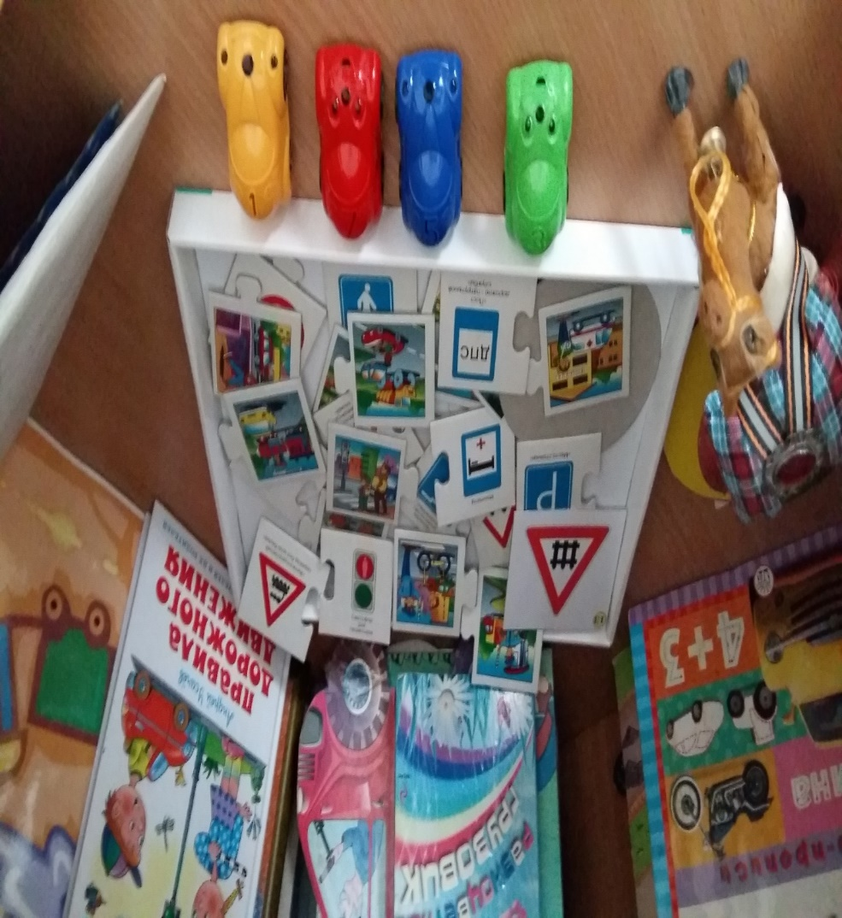
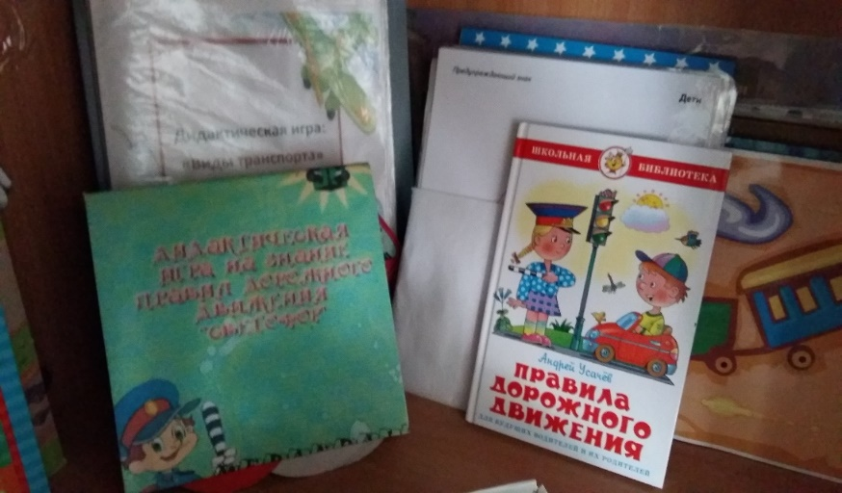
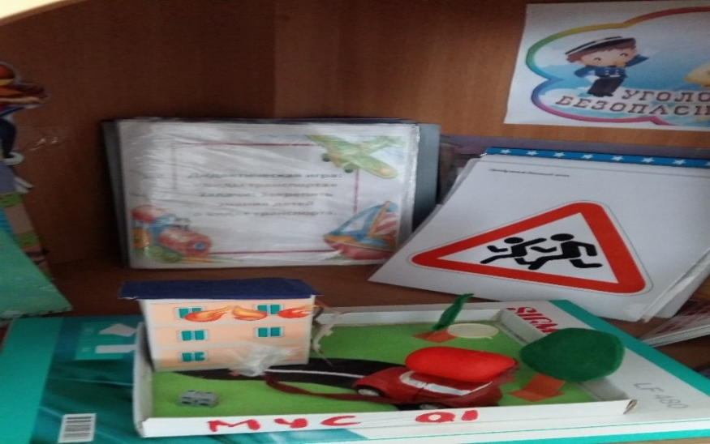

Slide 8
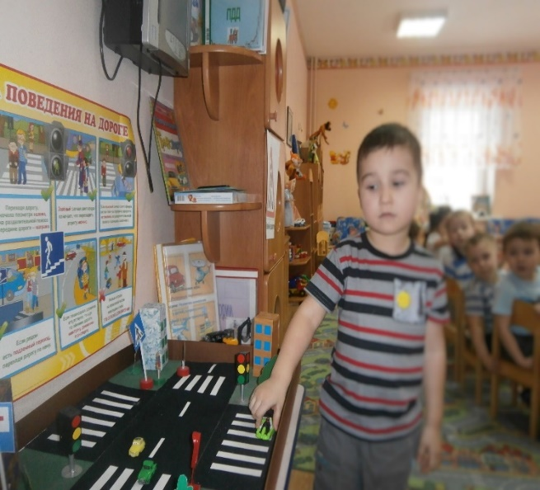
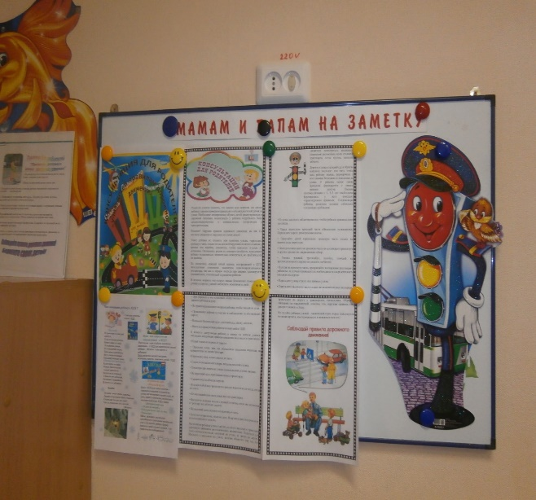
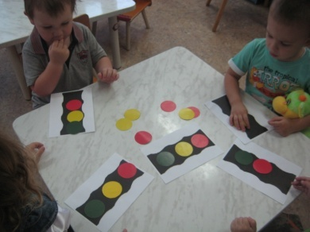

Slide 9
2 этап реализации :
Образовательная деятельность,
осуществляемая в ходе режимных моментов;
Непосредственно- образовательная
деятельность;
Самостоятельная деятельность детей.
Работа с родителями.

Slide 10
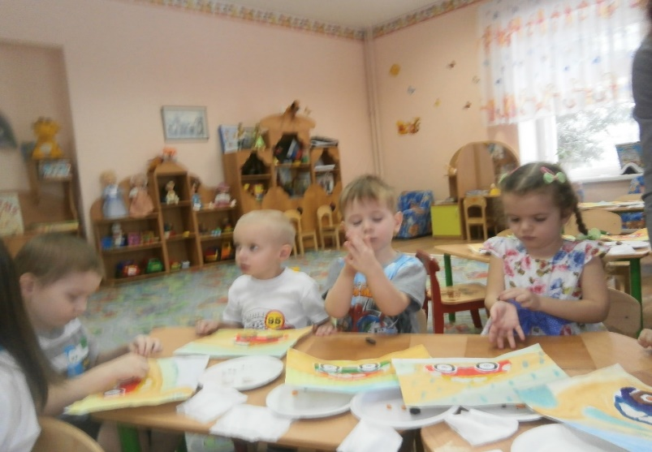
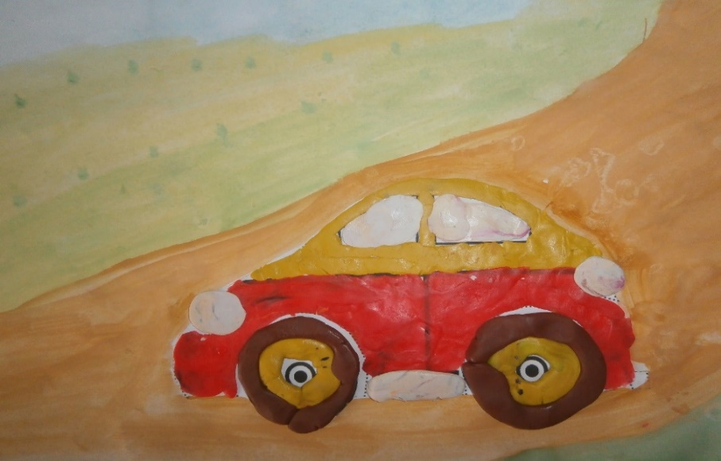
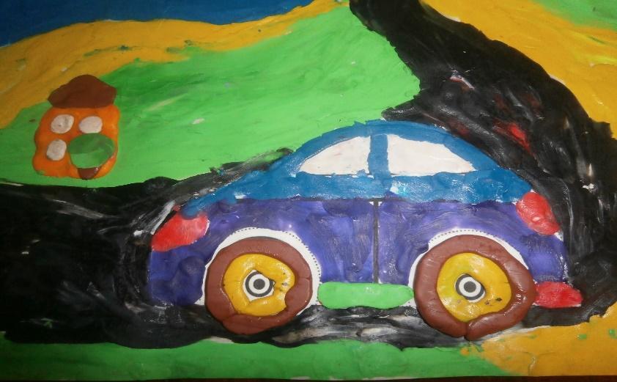
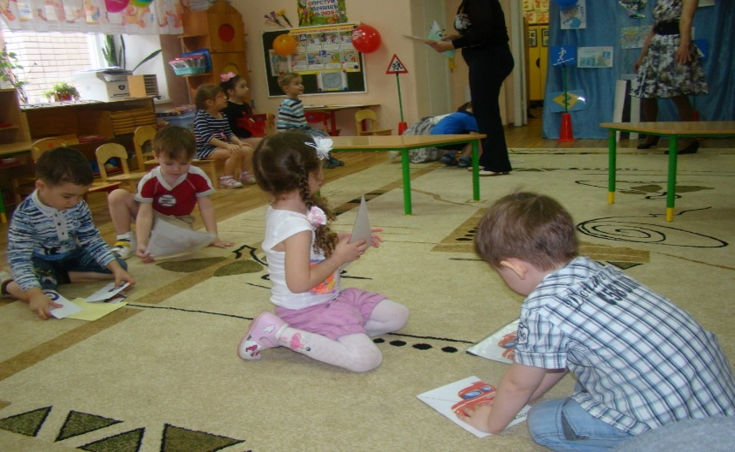
Работы с детьми в режимные моменты:

Slide 11
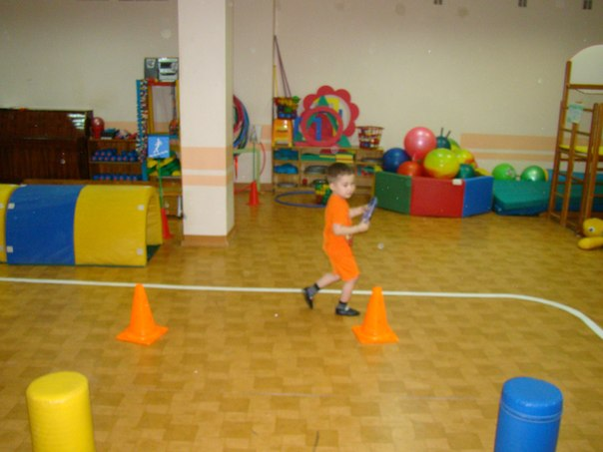
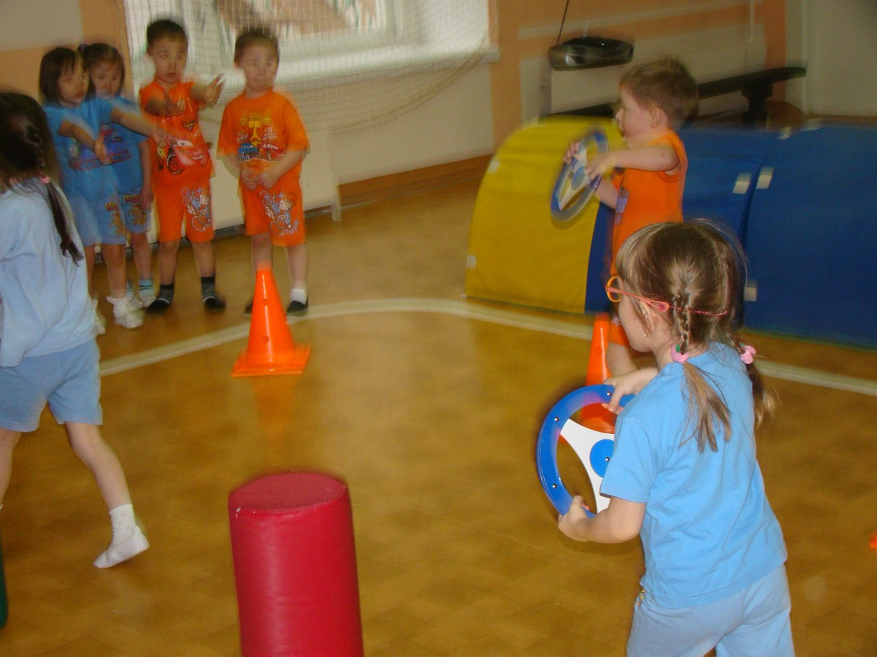
Непосредственно-образовательная деятельность
« В гости к светофору Мигалкину»

Slide 12
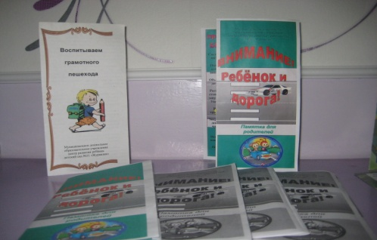
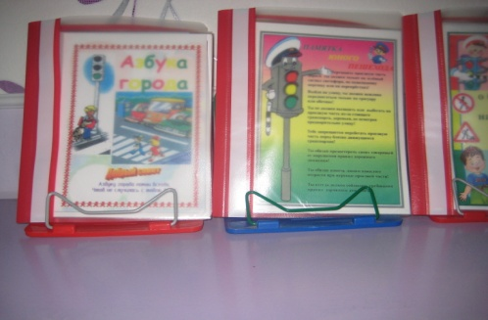
Работа с родителями
-Проведение консультаций
-Беседы
-Оформление папок-передвижек
-Памятки
-Педпропаганда

Slide 13
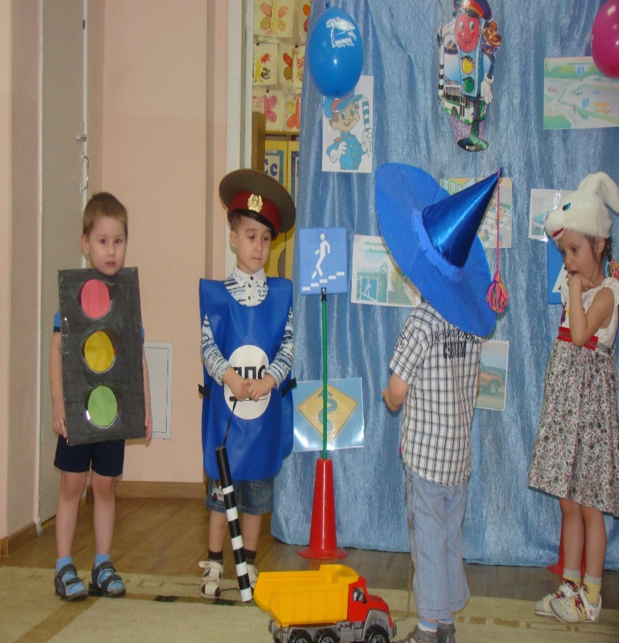
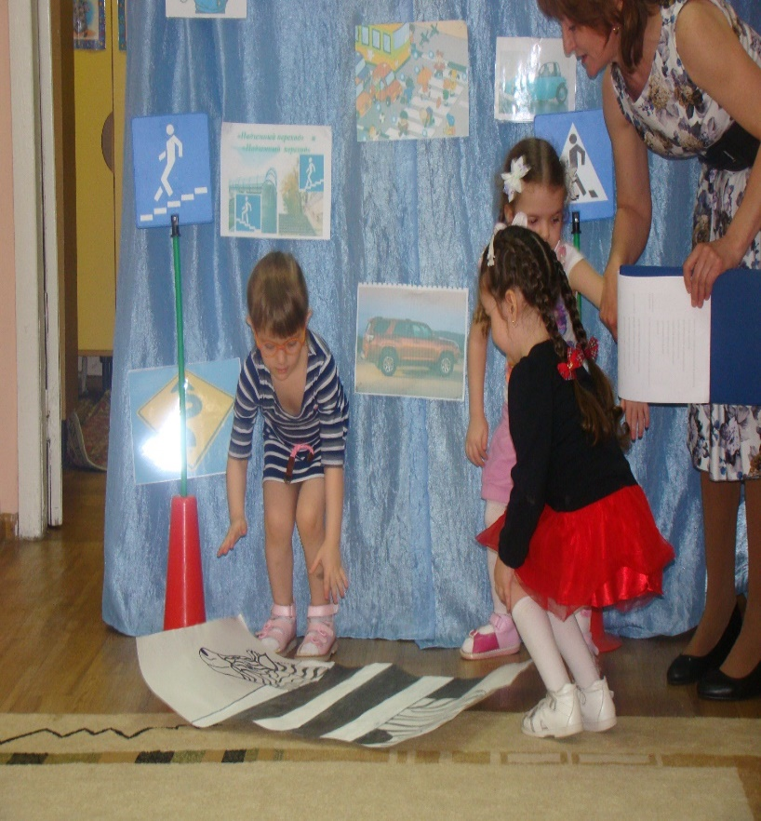
Заключительный этап:
Закрепление знаний и навыков детей в процессе проведения развлекательного мероприятия:
«По городу гуляем, безопасность соблюдаем»

Slide 14
Спасибо за внимание

